Slide 1
Aktuální otázky knihovnictví
Předmět Literatura, knihovní procesy a trh

Slide 2
Kde se inspirovat, kde hledat informace
IFLA (International Federation of Library Associations and Institutions) Mezinárodní federace knihovnických sdružení a institucí
příprava nové vize knihoven v digitální době

Slide 3
Strategie IFLA 2019-2024:
Schopné a sjednocené knihovny pro vzdělanou, informovanou a participativní společnost!
1. Posílení významu knihoven na globální úrovni
2. Rozvoj a podpora profesionality našich služeb
3. Vzájemná spolupráce a posilování našeho knihovnického společenství
4. Optimalizace naší organizace

Slide 4
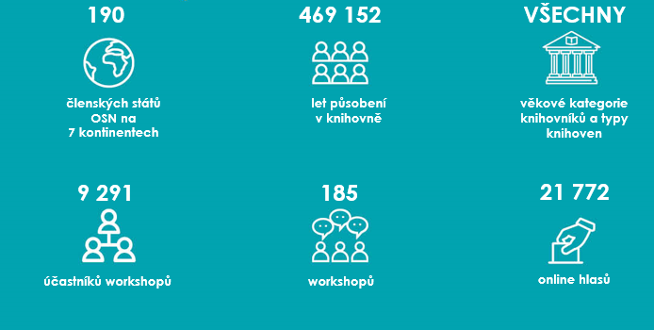

Slide 5
Global Vision IFLA 2018 – hlavní zjištění
https://www.ifla.org/files/assets/GVMultimedia/publications/gv-report-summary-cz.pdf
Knihovníci mají společné cíle a hodnoty, ať pocházejí odkudkoli.
Bez ohledu na region, typ knihovny a dobu působení v knihovně sdílí knihovníci hluboké přesvědčení o přetrvávající hodnotě a úloze knihoven.
Je nutné účinně propojovat kroky realizované na celosvětové i místní úrovni.
Ve snaze řešit problémy, se kterými se potýkají všichni knihovníci, je nezbytné brát v úvahu místní podmínky a požadavky.

Slide 6
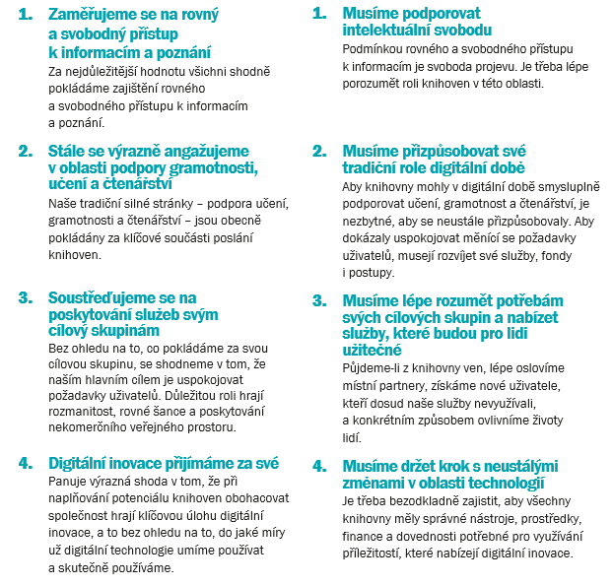
10
výsledků
10
příležitostí

Slide 7
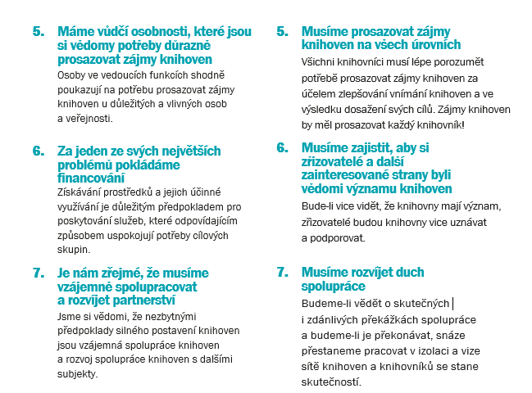

Slide 8
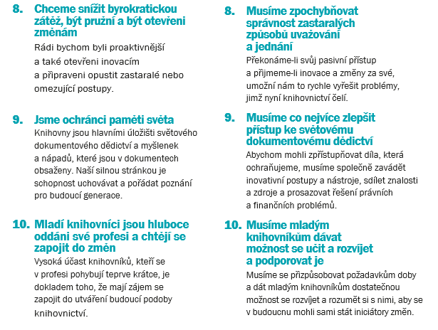

Slide 9
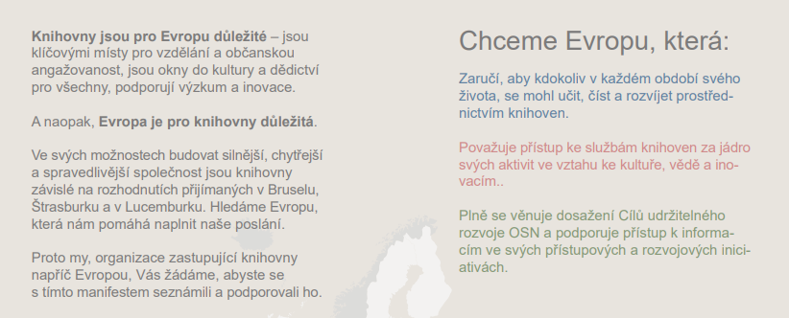
https://www.europe4libraries2019.eu/wp-content/uploads/2019/03/a-library-manifesto-for-europe-1.pdf

Slide 10
EVROPA zaručí, aby kdokoliv v každém období svého života se mohl učit, číst a rozvíjet prostřednictvím knihoven.
Evropa má přijmout závazek pro přístup k informacím – každý má mít přístup k informacím, jež potřebuje ke zlepšení svého života. Zásadní význam má rovný přístup napříč Evropou.
K dosažení tohoto cíle by mělo pomoci plné využití potenciálu knihoven při realizaci iniciativ a projektů na podporu čtenářské gramotnosti a vzdělávání pro všechny.
A rovněž k tomu vyvinout odpovídající metriku. Právní rámec, programy financování a související předpisy mají být koncipovány takovým způsobem, který napomáhá zapojení knihoven při rozvoji digitálních dovedností a zvyšování mediální i informační gramotnosti.
Je nezbytné, aby Evropa posilovala význam knihoven jejich zapojením do vzdělávacích programů rozvíjejících lidský potenciál.
Knihovnický manifest pro Evropu

Slide 11
EVROPA považuje přístup ke službám knihoven za jádro svých aktivit ve vztahu ke kultuře, vědě a inovacím
Evropa má být světovým lídrem v podpoře otevřené vědy.
Má naplňovat závazek, aby všechny výsledky výzkumu financovaného z veřejných zdrojů byly do roku 2020 dostupné formou otevřeného přístupu (Open Access).
Evropa musí prosadit nezbytné systémové změny, aby se otevřenost stala pro vědu a inovace standardní volbou a umožnila tak knihovnám naplňovat jejich poslání.
Evropa by měla zajistit přístup k informacím pro všechny, zejména k literárním dílům prostřednictvím knihoven jako ochránců evropského dokumentového dědictví.
Svými programy má podporovat digitalizaci a sdílení jejich fondů. Má zajistit uplatnění takových právních předpisů, které podporují dostupnost kulturního dědictví, zejména směrnice o autorském právu na digitálním jednotném trhu, směrnice o osiřelých dílech, včetně uplatnění principů Marrákešské smlouvy.
Knihovnický manifest pro Evropu

Slide 12
EVROPA se plně věnuje dosažení Cílů udržitelného rozvoje OSN a podporuje přístup k informacím ve svých rozvojových iniciativách
Evropa by měla předložit ucelený plán pro udržitelný rozvoj na regionální úrovni, jehož součástí je také princip přístupu k informacím prostřednictvím knihoven, jako určitý druh společenské investice a předpoklad úspěchu.
Měla by se aktivně zapojit do činnosti Organizace spojených národů na podporu Cílů udržitelného rozvoje a naléhat na ostatní, aby se smysluplně zapojili.
Finanční prostředky EU věnované na rozvoj by měly podporovat přístup k informacím s cílem využít potenciálu knihoven.
V zájmu podpory rozvoje a přístupu k informacím i mimo členské státy by EU měla zaujmout konstruktivnější stanovisko v diskusích ve Světové organizaci duševního vlastnictví (WIPO) o globálních výjimkách a omezeních autorského práva.
Knihovnický manifest pro Evropu

Slide 13
Otázky českého knihovnictví
VÝCHODISKA:
Jaký je kontext společnosti 21. století?
Jaké jsou potřeby jedince ve 21. století?

Slide 14
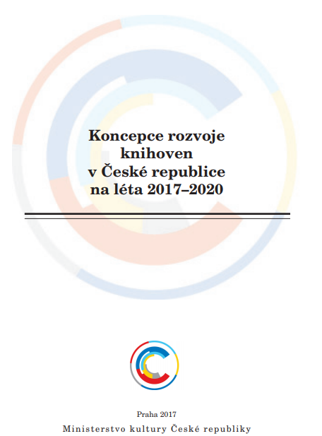
https://ipk.nkp.cz/docs/koncepce/koncepce_k_vystaveni.pdf

Slide 15
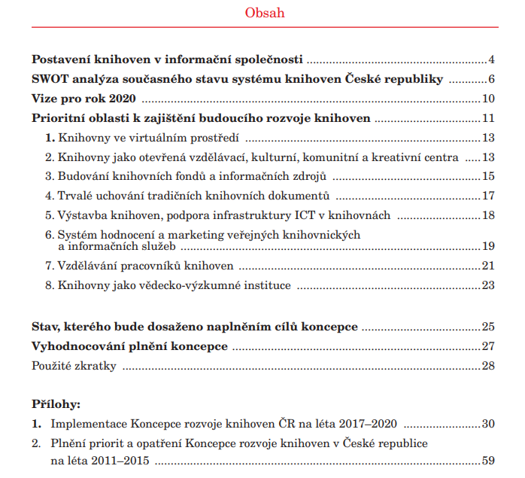

Slide 16
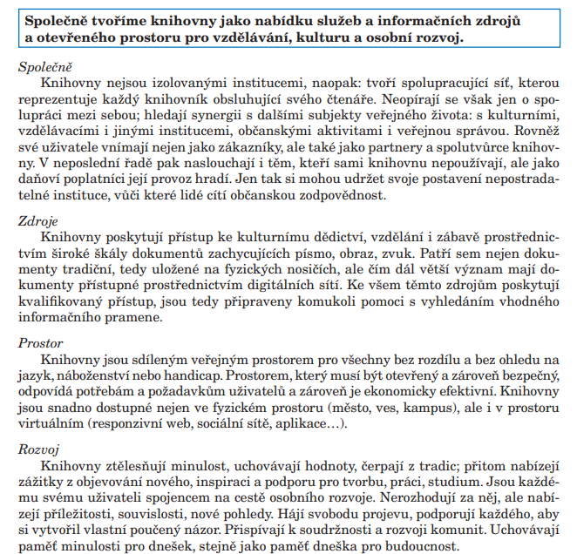

Slide 17
Priorita 1. Knihovny ve virtuálním prostředí

Slide 18
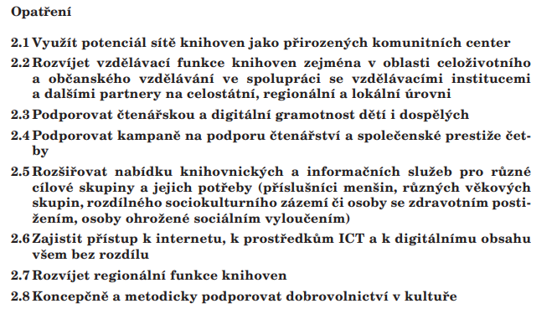
Priorita 2. Knihovny jako otevřená vzdělávací, kulturní, komunitní a kreativní centra

Slide 19
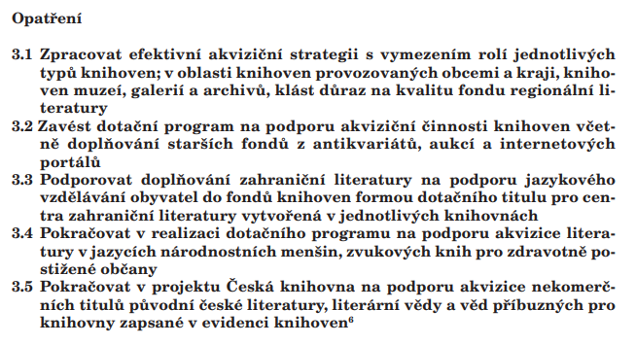
Priorita 3. Budování knihovních fondů a informačních zdrojů

Slide 20
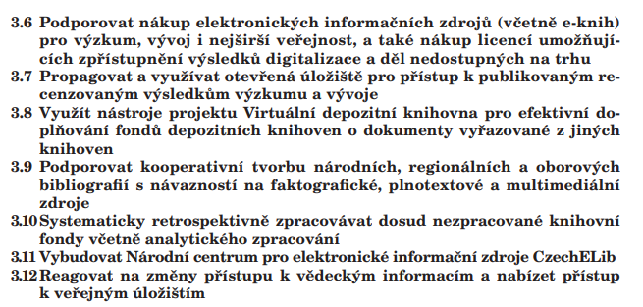
Priorita 3. Budování knihovních fondů a informačních zdrojů

Slide 21
Priorita 4. Trvalé uchování tradičních knihovních dokumentů

Slide 22
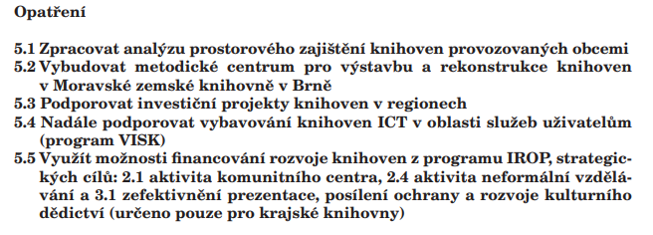
Priorita 5. Výstavba knihoven, podpora infrastruktury ICT v knihovnách

Slide 23
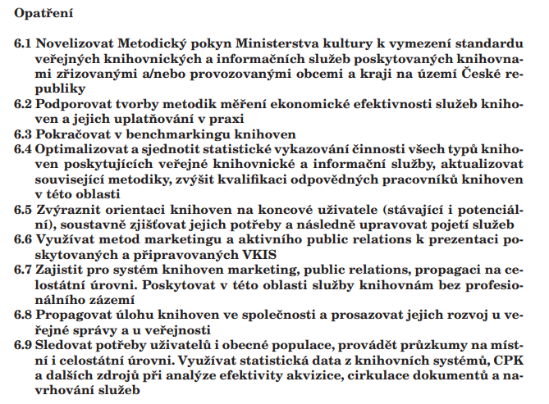
Priorita 6. Systém hodnocení a marketing veřejných knihovnických a informačních služeb

Slide 24
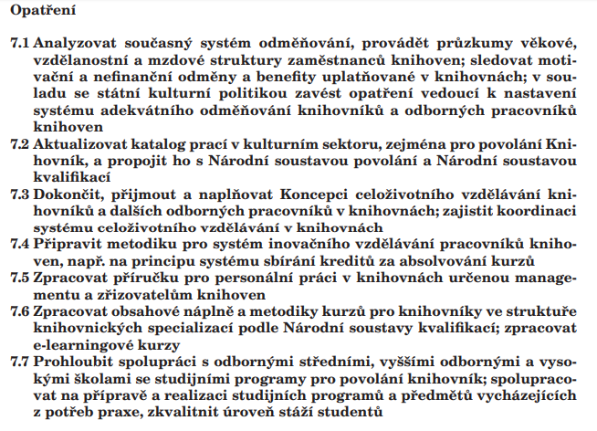
Priorita 7. Vzdělávání pracovníků knihoven

Slide 25
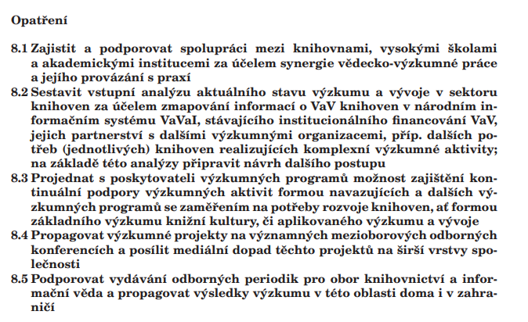
Priorita 8. Knihovny jako vědecko-výzkumné instituce

Slide 26
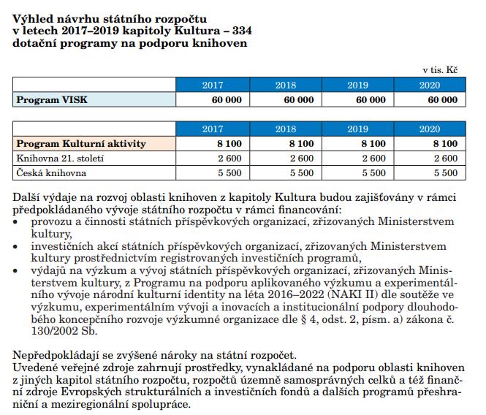
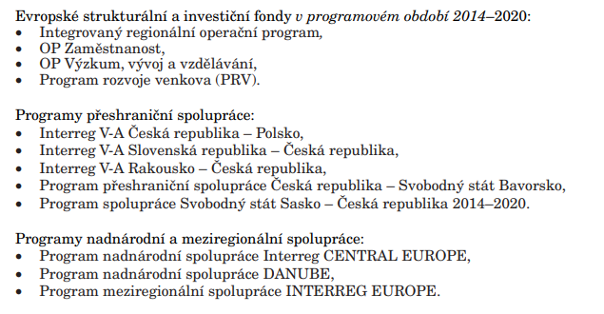
Výdaje stát. rozpoč. - oblast knihovnictví 2017-2020

Slide 27
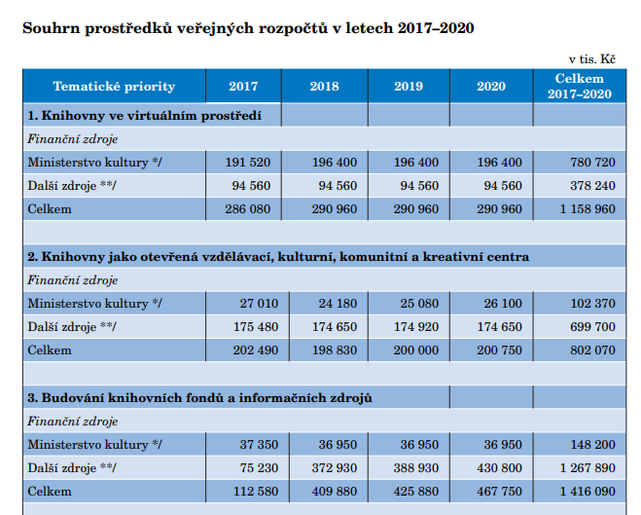

Slide 28
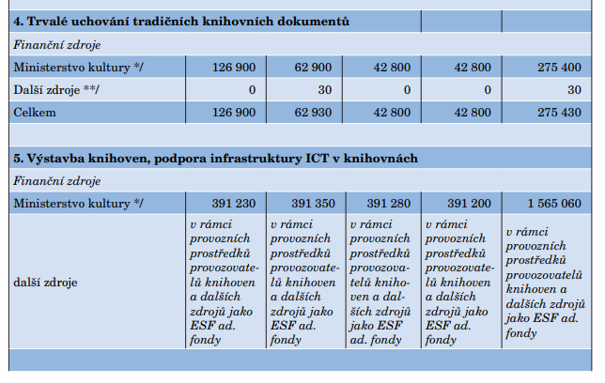
Souhrn prostředků veřejných rozpočtů v letech 2017 - 2020

Slide 29
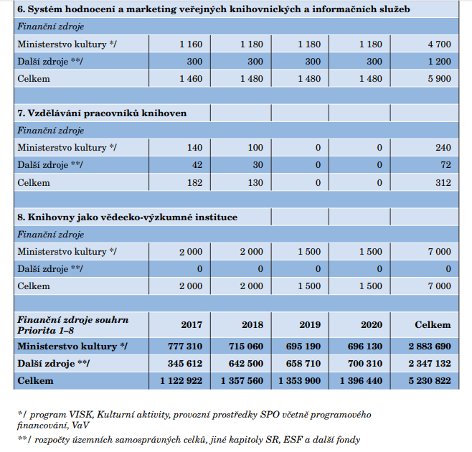
Souhrn prostředků veřejných rozpočtů v letech 2017 - 2020

Slide 30
Marrákešská smlouva
Zavádí soubor mezinárodních pravidel, která zajišťují omezení autorských práv nebo výjimky z těchto práv ve prospěch osob nevidomých, zrakově postižených nebo s jinými poruchami čtení.
Umožňuje rovněž přeshraniční výměnu výtisků vydaných děl vyrobených v přístupném formátu.
Osoby, které jsou nevidomé, zrakově postižené nebo mají jiné poruchy čtení, se při přístupu ke knihám a dalším tištěným materiálům i nadále potýkají s mnoha překážkami. Potřeba zvýšit počet děl a jiných předmětů chráněných autorským právem, které jsou k dispozici v přístupných formátech, jako je Braillovo písmo, audioknihy a zvětšené písmo, byla uznána na mezinárodní úrovni.
Dne 13. září 2017 přijala Rada prováděcí právní předpisy s cílem zavést do práva EU v souladu s Marrákešskou smlouvou novou povinnou výjimku z autorských práv. Ta umožní dotčeným osobám a organizacím pořizovat kopie děl v přístupných formátech a šířit je napříč EU i ve třetích zemích, které jsou smluvními stranami.
Smlouva, která je součástí souboru smluv o autorských právech spravovaného Světovou organizací duševního vlastnictví (WIPO), vstoupila v platnost 30. září 2016. Má kulturní a humanitární rozměr a podporuje sociální rozvoj.
http://data.consilium.europa.eu/doc/document/ST-12629-2017-INIT/en/pdf
https://www.wipo.int/treaties/en/ip/marrakesh/

Slide 31
Marrákešská smlouva
Marrákešská smlouva vyžaduje, aby země, které se zapsaly, přijaly vnitrostátní zákony, které podpoří produkci knih v přístupných formátech, jako je Braillovo písmo, elektronický text, audionahrávka nebo zvětšené písmo, které jsou mířeny na zrakově postižené nebo osoby s jinými poruchami čtení.
Tyto zákony by také měly usnadnit sdílení těchto položek přes státní hranice bez potřeby svolení nositele autorských práv.
Smlouva byla podepsána v roce 2013 a ratifikována EU dne 1. října 2018.
EU se stala stranou této smlouvy dne 1. ledna 2019.
Do 11. října 2023 vyhodnotí Evropská komise fungování nařízení a předloží zprávu Evropskému parlamentu, Radě a Evropskému hospodářskému a sociálnímu výboru s případnými návrhy na změnu nařízení.
Platí ode dne 12. října 2018.

Slide 32
Co prostudovat a znát ke zkoušce
IFLA – Global Vision – 2018
https://www.ifla.org/files/assets/GVMultimedia/publications/gv-report-summary-cz.pdf
Knihovnický manifest pro Evropu
https://www.europe4libraries2019.eu/wp-content/uploads/2019/03/a-library-manifesto-for-europe-1.pdf
Koncepce rozvoje knihoven 2017-2020
https://ipk.nkp.cz/docs/koncepce/koncepce_k_vystaveni.pdf
Mít základní přehled v rozpočtové politice MK vůči knihovnictví a v grantových schématech MK a jiných ministerstev pro oblast knihovnictví

